Slide 1
دائرة التشجيع
الانتماء
الاتقان
الاستقلالية
الايثار

Slide 2
دائرة الخوف
الرفض
الفشل
الاعتمادية والانعزالية
السلوك المضاد للمجتمع

Slide 3
البذور الاساسية للأضطرابات الانفعالية في الاسرة
البذور
الاهمال
الدلال الزائد
القسوة
عدم الثبات
الحماية الزائدة

Slide 4
المدرسة
البذور
اسلوب التعامل القاسي
المناهج
التساهل
غياب التدريب
عدم مراعاة الفروق الفردية

Slide 5
اسباب الاضطرابات الانفعالية ونظريات تفسيرها
النظريات
العصبية
السلوكية
المعرفية
التحليلية
البيئية

Slide 6
الاتجاه الديناميكي في تفسير الاضطرابات
الافتراض الاساسي هو ان الاضطرابات الانفعالية ليست الا رد فعل وتعبير عن المكونات الداخلية والتفاعلات الذاتية للفرد.
يمثل هذا الاتجاه النظرية التحليلية والنظرية الانسانية

Slide 7
النظرية التحليلية
خبرات الطفولة
اساليب الرعاية
النمو النفس- جنسي
اجزاء الشخصية

Slide 9
الدوافع في التحليل النفسي
هناك دافعين
الجنس
العدوان.
وهي دوافع غرائزية.

Slide 10
منطلقات التحليل النفسي
التركيز على اثر الوراثة والغرائز في السلوك.
النمو الشخصي يسير ضمن مراحل محددة.
الخبرات الطفولية مؤثرة بشكل كبير في النمو الشخصي.
الشخصية 3 ابعاد او اقسام.
الاضطراب ليس الا تعبير عن صاراعات نفسية مكبوته.
الاضطراب ليس هو الا نتيجة للصراعات بين اجزاء الشخصية المختلفةز

Slide 11
الدينامية الحديثة
وتتمثل في التحليليين الجدد.
النظرية الانسانية.
تم التحرر من وجهة النظر البيولوجية الخاصة بالاضطربات البيولوجية.
ادخال المتغيرات الاجتماعية والثقافية الاخرى.
التنويع في الدوافع فاصبح لدينا دوافع تحقيق الذات والانتماء وغيرها.
الاعتقاد بدور الانسان في التحكم والسيطرة والضبط على انماط سلوكه المختلفة

Slide 12
وجهة النظر البيوفسيولوجية
يستجيب الفرد للاحداث البيئية والداخلية ككل متكامل ( الاستجابة البيولوجية الكلية).
بالرغم من الاستجابة الكلية الا ان الانسان يعمل وفقا للتناغم ما بين الاجهزة الفسيولوجية المختلفة.

Slide 13
1- العوامل العصبية

Slide 14
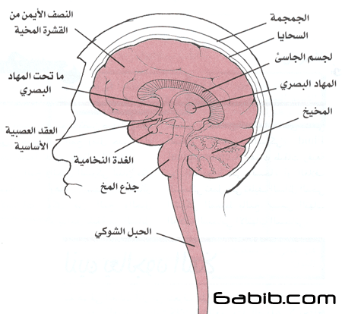

Slide 15
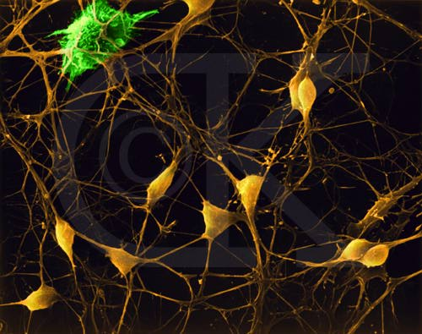

Slide 16
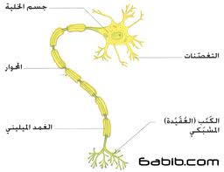

Slide 17
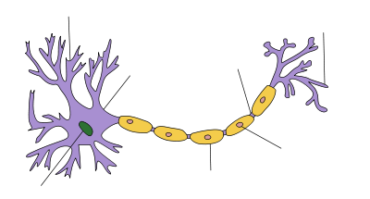

Slide 18
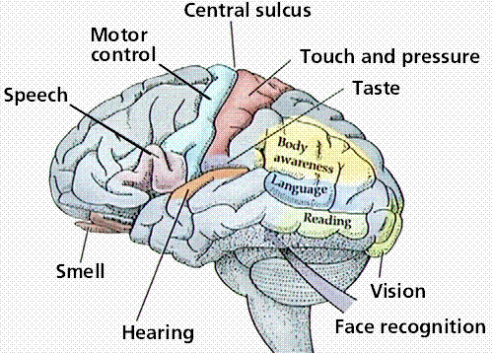

Slide 19
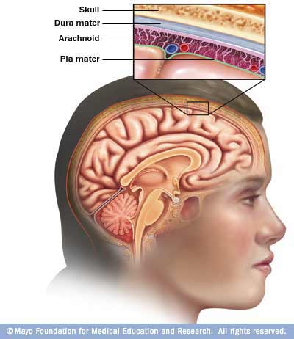

Slide 20
التلف الدماغي والعصبي
الاضطرابات العصبية
الاضطرابات الكيميائية البيولوجية العصبية

Slide 21
2- العوامل النمائية

Slide 22
الاحداث المؤثرة في النمو الطبيعي للطفل ( قبل وبعد واثناء الولادة).
الاضطرابات الجينية.

Slide 23
انتقادادت الاتجاه البيوفسيولوجي العصبي
ليست كل انواع الاضطرابات الانفعالية ذو طابع عضوي.
اعضاف عمليات التدخل والارشاد في حالات الوراثة.
طول فترة العلاج والاثار الجانبية.
اهمال الجانب النفسي والاجتماعي والثقافي للاضطراب.
اهمال المتغيرات النفسية الداخلية كالتفكير ودوره في الاضطراب .

Slide 24
النظرية السلوكية -مبادئ عامة
السلوك هو دالة البيئة ووظيفتها.
يفسر السلوك وفقا للمثيرات الخارجية.
التعزيز هو جوهر النظرية.
الاطفاء مبدأ اساسي من مبادئ العلاج.
يمكن استخدام اساليب التعلم نفسها لعلاج السلوك.
عدم الاعتراف بالوافع الفطرية.
معظم الانفعالات هي مكتسبة بفعل البيئة.

Slide 25
مبادئ عامة
التكرار ( لا اشراط الا بالتكرار .).
الاطفاء. ( نوعين كلاسيكي واطفاء اجرائي).
التعزيز وهو نوعين سلبي وايجابي).
الاسترجاء التلقائي المؤقت.
التعميم.
التمييز.
ثورندايك واسلوب المحاولة والخطأ.

Slide 26
العلاقة الوظيفية ما بين المثيرات والاستجابات
سحب اليد
استجابة غير شرطية
ماء ساخن
مثير غير شرطي

Slide 27
اقران مستمر
سحب اليد
صوت مرتفع( مثير محايد)
ماء ساخن

Slide 28
بعد فترة من الاقران
سحب اليد
استجابة شرطية
الصوت المرتفع
مثير شرطي

Slide 29
ماهو الفرق بين الاستجابة الشرطية والاستجابة غير الشرطية

Slide 30
وجهة النظر السلوكية نحو الاضطرابات الانفعالية.
الاضطراب هو نوعا من الخطأ بالتعلم.
تنمية سلوك سلبي غير وظيفي لا يساعد على اشباع الحاجات.
يتم تعلم السلوك السلبي بالملاحظة والنمذجة.
قلة التعزيز والتدعيم.

Slide 31
ايجابيات الاعتماد على السلوكية في تفسير وعلاج الاضطرابات الانفعالية للاطفال
يفترض بان الاضطراب تعلم سلبي وليس مرضاً.
التركيز على خبرات التعلم وليس التاريخ الشخصي العميق.
يعتبر اسلوبا مختصراً.
لا يطرح حكما على الافراد.
الاسباب تعود لعوامل بيئية وليس لمتغيرات نفسية عميقة.

Slide 32
الانتقادادت:
مبالغة في اثر البيئة.
تحييد المتغيرات المعرفية.
لا يمكن اغفال دور الدوافع الداخلية على السلوك.
اثر العلاج السلوكي قد يكون مؤقتاً وقصير المدى.
اكثر ملائمة للحيوانات.
يقلل من دور الوراثة.
اسلوب بسيط .

Slide 33
الوحدة الثالثة خصائص وسمات الاطفال المضطربين انفعالياً

Slide 34
عودة مرة اخرى لتعريف ومفهوم الطفل المضطرب
هو الطفل الذي:
1- فشل في اقامة علاقات وظيفية واجتماعية مع المحيط.
2-انماط سلوكه لا تشبع حاجاته بالشكل المناسب.
3-يوصف سلوكه بانه غير مرغوب.
4-يحتاج الى الاشراف والمساعدة للقيام بالتصرف المقبول بشكل دائم.

Slide 35
كل الاطفال في جميع المراحل يظهرون مجموعة من المشكلات النفسية والسلوكية والانفعالية الا ان ما يميز الاضطرابات الانفعالية :
التكرار وطول المدة والشدة والطبوغرافية الخاصة بالسلوك

Slide 36
اولاً السمات الانفعالية والاجتماعية:
يتميز الطفل المضطرب بسمة العدوانية أو الانسحاب الاجتماعي ونمط السلوك غير الناضج
هذه السمات تكون مستمرة وظاهرة في انماط سلوك الطفل في جميع المواقف.
العامل المشترك بين جميع تلك الانماط السلوكية هو فشل الطفل في اقامة علاقة ايجابية مع البيئة التي يتواجد فيها.

Slide 37
ثانياً الخصائص العقلية والاكاديمية
هل تتداخل الاضطرابات الانفعالية مع قدرات الطفل العقلية والاكاديمية؟.

Slide 38
مؤشرات عامة هو تقييم القدرات العقلية للاطفال المضطربين:
صعوبة القياس بسبب المشكلات السلوكية والانفعالية.
الحقائق هي ان الاطفال المضطربين في افضل الاحوال هم متوسطي القدرات العقلية.
انخفاض الاداء الاكاديمي بشكل ملحوظ عن المستوى وعن الاقران.

Slide 39
العلاقة بين الاضطرابات الانفعالية والتحصيل الاكاديمي.
قدرات عقلية متوسطة او منخفضة
مشكلات سلوكية وانفعالية
انخفاض في التحصيل الدراسي

Slide 40
ثالثاً الخصائص الحركية
يعاني الطفل من فرط الحركة .
او الخمول والكسل الشديدين.
وقد يواجه مشكلات سلوكية طقوسية وقهرية.

Slide 41
الإنحرافات الجنسية
اجبار احدهم على الممارسة الجنسية.
الاثارة الجنسية الذاتية المستمرة.
اظهار الميول الجنسية لنفس الجنس.
الفاظ وايماءات جنسية مستمرة.

Slide 42
خصائص عامة للاطفال المضطربين انفعالياً
مشكلات في الادراك.
مشكلات اجتماعية بالعدوان او الانسحاب.
مشكلات في الانتباه.
مشكلات في التحصيل الدراسي.
مشكلات في المعالجات المعرفية.
الحساسية الزائدة.

Slide 43
الوحدة الرابعة قياس وتشخيص الاضطرابات الانفعالية
نواجه مشكلة بالتعرف والتشخيص بسبب عدم الاتفاق على مفهوم وتعريف واحد للاضطرابات الانفعالية.
واختلاف الاتجاهات التي تدرس الاضطرابات الانفعالية للاطفال.

Slide 44
التشخيص والمسح يحاولان الاجابة عن
هل هناك مشكلة حقيقية لدى الطفل؟.
هل هناك ضرورة للتدخل العلاجي؟.
ماهو طبيعة التدخل والجهود العلاجية؟.

Slide 45
المسح
التعرف
التشخيص
التدخل المطلوب

Slide 46
وسائل المسح
تقديرات المعلم.( المعلم من اكثر الافراد قدرة على الكشف عن الاضطرابات الانفعالية. لماذ؟.).
تقديرات الوالدين والاسرة.
تقديرات الزملاء .
التقديرات الذاتية.
الكشف متعدد الوسائل.

Slide 47
هدف عملية المسح او الكشف
الاجابة عن السؤال التالي : هل توجد مشكلة لدى الطفل؟.
الوقاية من المشكلات الانفعالية والاعاقات.
فرز وتصنيف الاطفال الى فئات حسب المشكلة.
البحث في عوامل الخطورة.

Slide 48
التشخيص والتعرف
البحث بعمق في نتائج عملية الكشف او المسح.
اجراء العديد من المقابلات النفسية والتشخيصية والطبية والاجتماعية مع الطفل ومع الاهل.
التعرف على الاسباب والحاجات الخاصة للطفل.
تطبيق بعض الاساليب التشخيصية المقننة.

Slide 49
التشخيص البيولوجي
يهدف الى توضيح العلاقة بين الاضطراب والعوامل والاسباب العصبية.

Slide 50
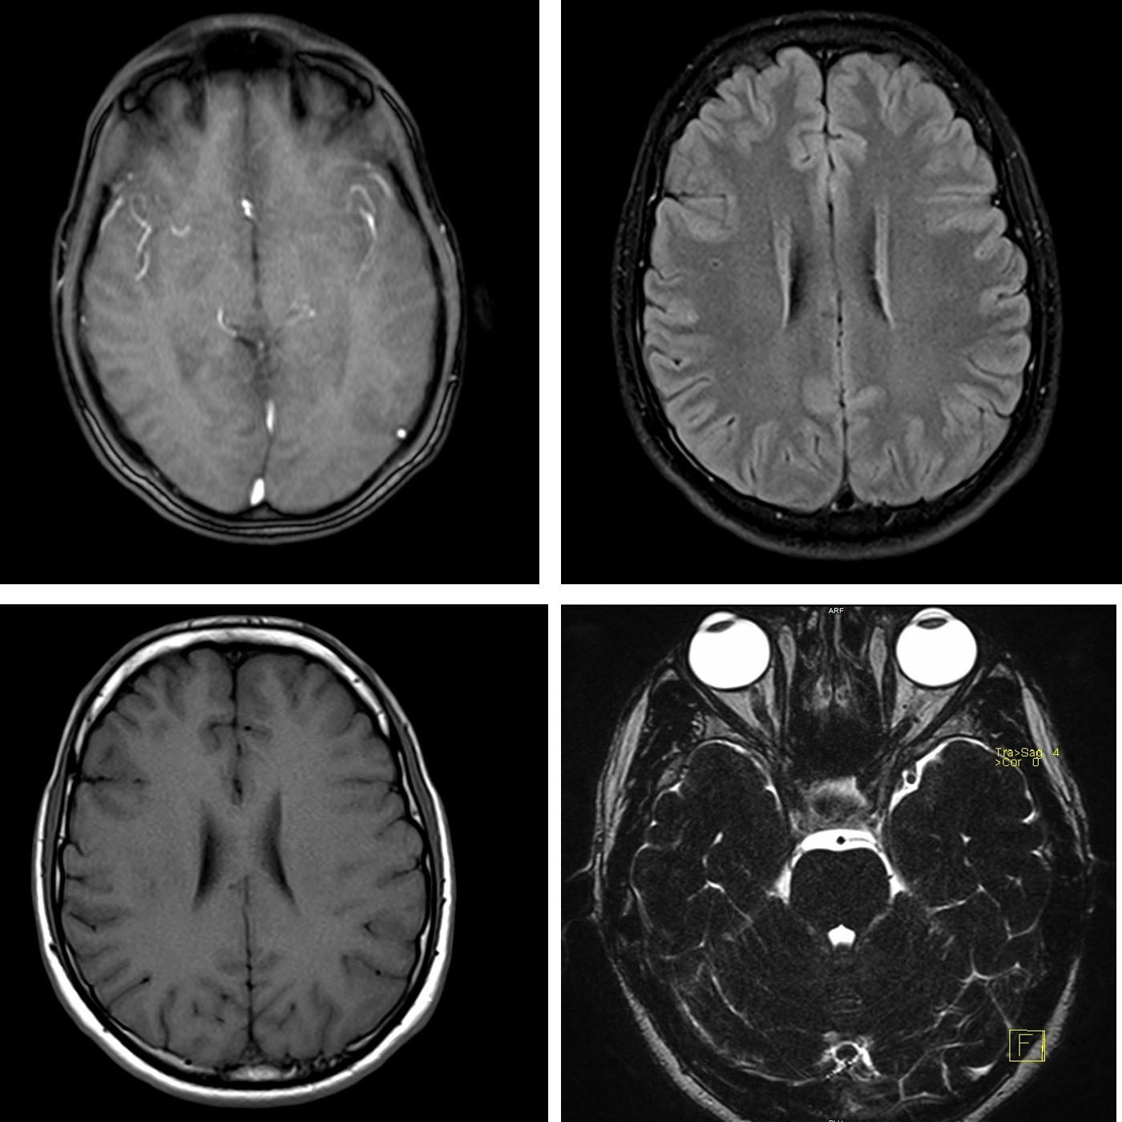
صور الدماغ ، الرنين المغناطيسي

Slide 51
التشخيص العصبي الكيميائي.( تحليل المواد الكيميائية للموصلات العصبية او النواقل العصبية).
التشخيص العصبي النفسي.( تطبيق الاختبارات النفسية الخاصة بالاضطرابات النفسية المرتبطة بالاختلالات الدماغية).
التشخيص النفسي الفسيولوجي.

Slide 52
التعرف والتشخيص الاكاديمي والتربوي.
تحليل بيئة الطفل الاكاديمية والتربوية والمدرسية والاسرية.
الملاحظة السلوكية المباشرة.
الاختبارات المقننة والاستبانات.( مقياس السلوك التكيفي للجمعية الامريكية للاعاقة العقلية، قائمة الشطب السلوكية لكوي وبيترسون ، بريستول للتكيف الاجتماعي ، مقائمة بيركس لتقدير السلوك المضطرب.

Slide 53
ايجابيات وسلبيات الملاحظة.

Slide 54
الملاحظة المقننة ( تسجيل الاحداث او الفواصل الزمنية).

Slide 55
3-التقييم والتشخيص لجوانب الصحة النفسية
المقابلات الاكلينيكية ( المقننة وغير المقننة ) توجيه مجموعة من الاسئلة والاستفسارات وملاحظة الانفعالات والمحتويات المعرفية الاخرى.
الاختبارات النفسية : تختلف عن قوائم التقدير والاستبانات واساليب التعرف الاخرى.

Slide 56
امثلة على الاختبارات النفسية

Slide 57
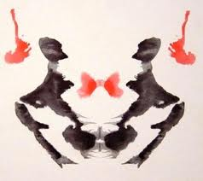

Slide 58
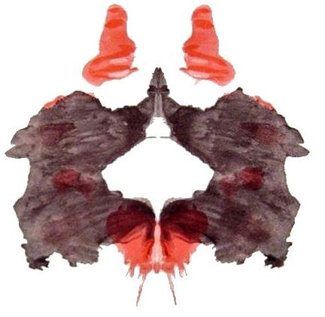

Slide 59
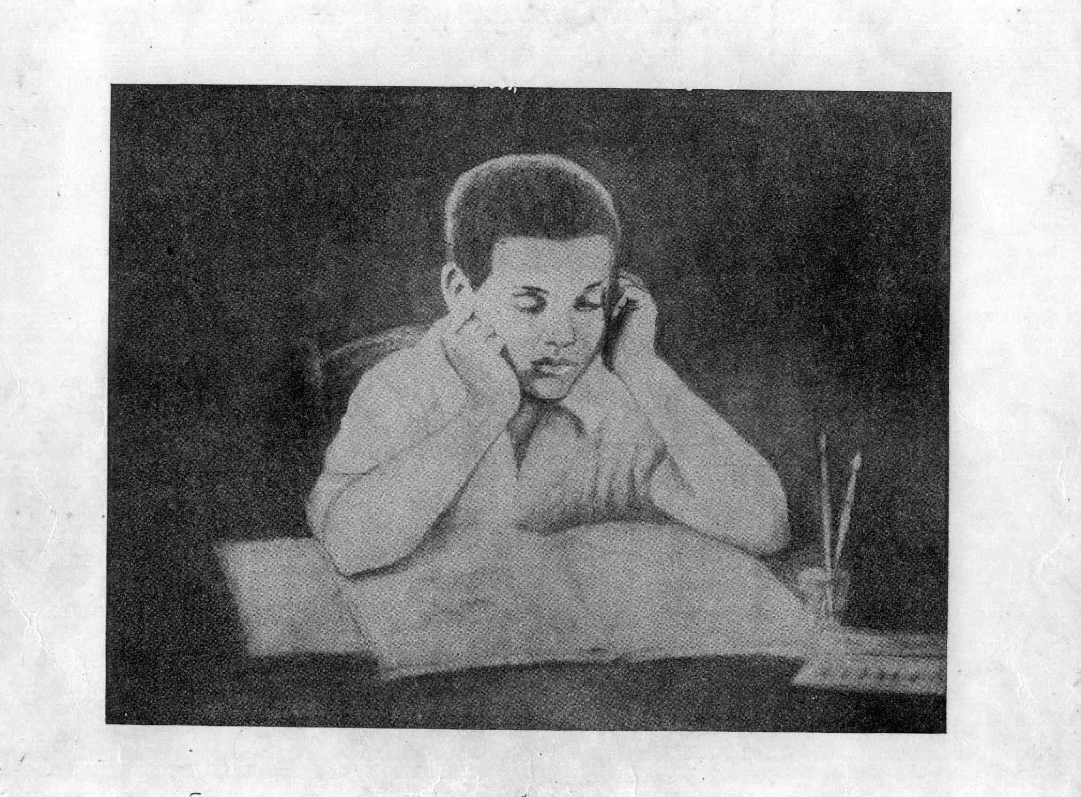
اختبار تفهم الموضوع

Slide 60
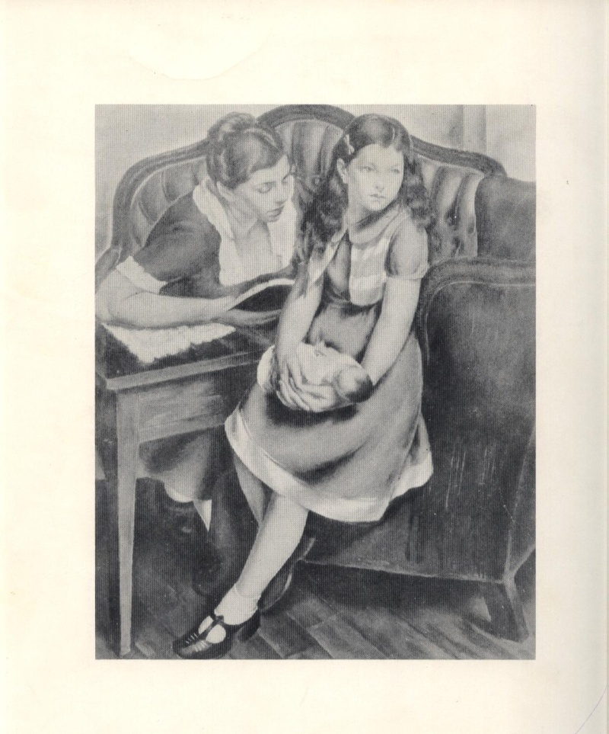

Slide 61
التقييم الاجتماعي
الهجف هو التعرف على الظروف الاجتماعية للطفل وعلى البيئة التي يعيش فيها.
الادوات :
1- دراسة الحالة الاجتماعية.
2-مقابلات الاهل .
3-تحليل البيئة الحياتية للطفل.

